Slide 1
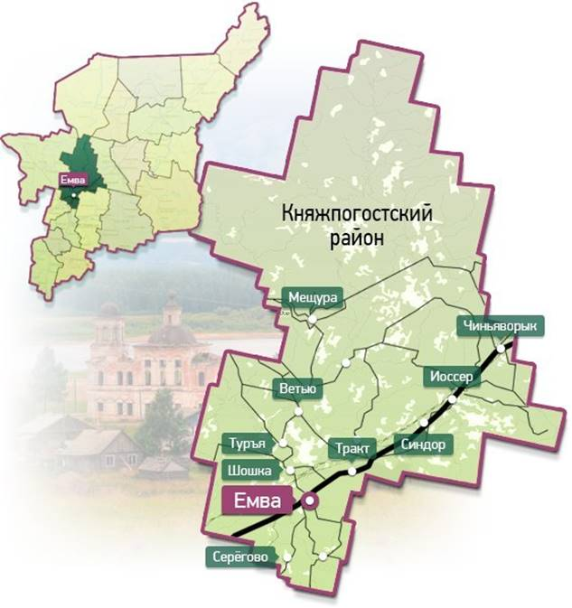
БЮДЖЕТ ДЛЯ ГРАЖДАН (к проект решения Совета о бюджете городского поселения «Емва» на 2022 год и плановый период 2023-2024 годов)
Финансовое управление администрации
муниципального района «Княжпогостский»
г. Емва

Slide 2
БЮДЖЕТ ДЛЯ ГРАЖДАН
Что такое «Бюджет для граждан»?
Бюджет для граждан - документ, содержащий основные положения закона о бюджете в доступной для широкого круга заинтересованных пользователей форме, разработанный в целях ознакомления граждан с основными целями, задачами бюджетной политики, планируемыми и достигнутыми результатами использования бюджетных средств.
Бюджет- это форма образования и расходования денежных средств, предназначенных для финансового обеспечения задач и функций государства и местного самоуправления (статья 6 Бюджетного Кодекса Российской Федерации).
Граждане- как налогоплательщики и потребители государственных и муниципальных услуг-должны быть уверены в том, что передаваемые ими в распоряжение государства средства используются прозрачно и эффективно, приносят конкретные результаты как для общества в целом, так и для каждой семьи, каждого человека.
Бюджетный процесс - регламентируемая законодательством Российской Федерации деятельность органов государственной власти, органов местного самоуправления и иных участников бюджетного процесса по составлению и рассмотрению проектов бюджетов, утверждению и исполнению бюджетов, контролю за их исполнением, осуществлению бюджетного учета, составлению, внешней проверке, рассмотрению и утверждению бюджетной отчетности

Slide 3
БЮДЖЕТ ДЛЯ ГРАЖДАН
Бюджет делится на две части
Доходы Расходы
Доходы
Расходы
(-)Дефицит
(+) Профицит

Slide 4
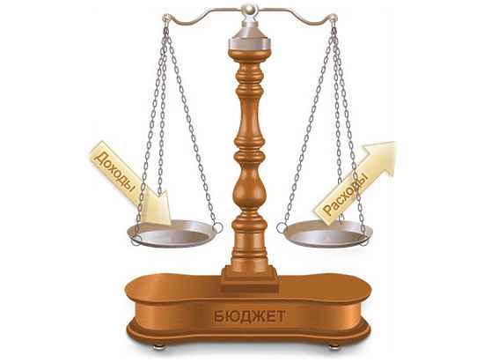
БЮДЖЕТ ДЛЯ ГРАЖДАН
Доходы- это поступления денежных средств в бюджет
Расходы –это выплаты из бюджета денежных средств

Slide 5
БЮДЖЕТ ДЛЯ ГРАЖДАН

Slide 6
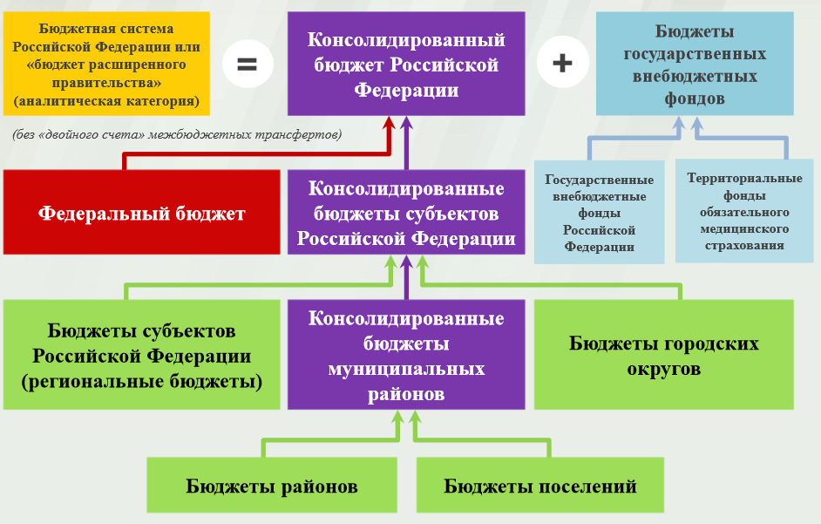
БЮДЖЕТ ДЛЯ ГРАЖДАН
Бюджетная система. Структура консолидированного бюджета Российской Федерации

Slide 7
БЮДЖЕТ ДЛЯ ГРАЖДАН
Стадии бюджетного процесса:
Утверждение бюджета на очередной финансовый год и плановый период
(Совет городского поселения «Емва»)
Исполнение бюджета текущего финансового года (Органы местного самоуправления; финансовые органы, главные распорядители)
Формирование отчетности об исполнении бюджета предыдущего отчетного финансового года (Финансовый орган, главные распорядители средств)
Утверждение отчета об исполнении бюджета предыдущего финансового года (Совет городского поселения «Емва»)
Составление проекта бюджета на очередной финансовый год и плановый период (Финансовый орган, главные распорядители бюджетных средств)
Рассмотрение проекта бюджета на очередной финансовый год и плановый период (Совет городского поселения «Емва»)

Slide 8
БЮДЖЕТ ДЛЯ ГРАЖДАН
Составление проекта бюджета основывается на :
Бюджетном послании президента Российской Федерации
Основных направлениях бюджетной и налоговой политики
Стратегии социально-экономического развития района
Прогнозе социально-экономического развития района
Муниципальных программ
Бюджетном прогнозе муниципального района

Slide 9
БЮДЖЕТ ДЛЯ ГРАЖДАН
Основные характеристики бюджета (тыс.рублей)
Показатели | 2022 год | 2023 год | 2024 год
Доходы | 42 190,777 | 43 416,044 | 44 224,909
Расходы | 44 041,927 | 43 822,544 | 44 748,239
Дефицит(-)/ Профицит(+) | - 1 851,150 | - 406,500 | - 523,330

Slide 10
БЮДЖЕТ ДЛЯ ГРАЖДАН Доходы бюджета
Налоговые доходы (поступления от уплаты налогов)
Налог на доходы физических лиц
Неналоговые доходы (поступления от уплаты прочих пошлин, сборов)
Безвозмездные поступления (поступления из других бюджетов бюджетной системы РФ)
Дотации
Земельный налог
Субвенции
Субсидии
Иные межбюджетные трансферты
Акцизы
Налог на имущество физических лиц
Прочие неналоговые
Аренда имущества
Продажа имущества
Денежные взыскания (штрафы)

Slide 11
БЮДЖЕТ ДЛЯ ГРАЖДАН
РАСХОДНАЯ ЧАСТЬ БЮДЖЕТА Расходы бюджета городского поселения «Емва»
Муниципальные Непрограммные программы мероприятия
2022 год – 74,2% 2022 год –25,8%
2023 год – 72,1% 2023 год – 27,9%
2024 год – 70,5% 2024 год – 29,5%

Slide 12
БЮДЖЕТ ДЛЯ ГРАЖДАН
Муниципальные программы городского поселения «Емва»
 | План 2022 год | План 2023 год | План 2024 год
Муниципальная программа "Развитие жилищно-коммунального хозяйства и благоустройства городского поселения "Емва" | 6 960,759 | 5 943,365 | 19 428,662
в том числе:
- расходы по содержанию бани | 1 691,500 | 1691,500 | 1 500,000
- расходы на содержание уличного освещения | 4 287,592 | 1 877,288 | 8 703,918
- выполнение мероприятий по обустройству мест захоронения, транспортировки и вывоз в морг тел умерших | 600,00 | 0,000 | 0,000
- реализация народных проектов в сфере ЗАНЯТОСТИ НАСЕЛЕНИЯ | 66,667 | 0,000 | 0,000
- оплата коммунальных услуг по муниципальному жилищному фонду | 0,00 | 1 170,00 | 1 170,00
- отчисление региональному оператору на капитальный ремонт | 0,00 | 853,986 | 7 067,76
- техническое обслуживание наружных стальных газопроводов, арматуры и сооружений г.Емва | 248,333 | 350,591 | 386,984
- реализация проекта "Народный бюджет" по обустройству источников холодного водоснабжения | 66,667 | 0,00 | 0,00

Slide 13
БЮДЖЕТ ДЛЯ ГРАЖДАН
Муниципальные программы городского поселения «Емва»
 | План 2022 год | План 2023 год | План 2024 год
Муниципальная программа "Формирование комфортной городской среды на территории ГП "Емва" | 5 416,644 | 5 575,939 | 5 856,264
в том числе:
- реализация народного проекта в сфере благоустройства территории, прошедших отбор в рамках проекта "Народный бюджет" | 444,448 | 0,000 | 0,000
-субсидии на поддержку муниципальных программ формирования современной городской среды | 4 972,196 | 5 575,939 | 5 856,264

Slide 14
БЮДЖЕТ ДЛЯ ГРАЖДАН
Муниципальные программы городского поселения «Емва»
 | План 2022 год | План 2023 год | План 2024 год
Муниципальная программа "Развитие транспортной системы на территории городского поселения "Емва" | 20 284,139 | 20 092,189 | 6 266,429
в том числе:
- содержание и ремонт автомобильных дорог, улично-дорожной сети (ГП) | 114,409 | 114,409 | 114,409
- содержание и ремонт автомобильных дорог, улично-дорожной сети (ДФ) | 2 849,818 | 2 857,868 | 2 907,608
- содержание автомобильных дорог общего пользования местного значения (РБ) | 2 941,212 | 2 941,212 | 2 941,212
- организация паромной переправы | 5 900,00 | 5 900,00 | 0,00
- организация транспортного обслуживания на городских маршрутах | 8 175,50 | 8 175,50 | 0,00
- содержание улично-дорожной сети в рамках благоустройства | 200,00 | 0,00 | 200,00
- обслуживание камер видионаблюдения по предупреждению и пресечению преступлений, профилактики правонарушений | 103,20 | 103,20 | 103,20

Slide 15
БЮДЖЕТ ДЛЯ ГРАЖДАН
Структура расходов бюджета городского поселения «Емва»
Наименование направления расходов (тыс.руб) | План 2022 год | План 2023 год | План 2024 год
Функционирование Правительства Российской Федерации, высших исполнительных органов государственной власти субъектов Российской Федерации, местных администраций | 10 776,145 | 10 701,244 | 10 751,077
Обеспечение деятельности финансовых, налоговых и таможенных органов и органов финансового (финансово-бюджетного) надзора | 24,934 | 24,934 | 24,934
Резервные фонды | 100,000 | 100,000 | 100,000
Другие общегосударственные вопросы | 1 825,733 | 1 824,800 | 1 633,300
Общеэкономические вопросы | 66,667 | 0,000 | 0,000
Транспорт | 14 075,500 | 14 075,500 | 0,000
Дорожное хозяйство (дорожные фонды) | 5 905,439 | 5 913,489 | 5 963,229
Жилищное хозяйство | 0,000 | 2 023,986 | 8 237,760
Коммунальное хозяйство | 315,000 | 350,591 | 386,984
Благоустройство | 10 504,236 | 7 453,227 | 15 360,182
Пенсионное обеспечение | 448,273 | 448,273 | 448,273
УСЛОВНО УТВЕРЖДАЕМЫЕ (УТВЕРЖДЕННЫЕ) РАСХОДЫ | 0,000 | 906,500 | 1 842,500
Итого | 44 041,927 | 43 822,544 | 44 748,239

Slide 16
БЮДЖЕТ ДЛЯ ГРАЖДАН
СПАСИБО ЗА ВНИМАНИЕ!
Исполнитель: Финансовое управление администрации МР «Княжпогостский»
Адрес: г. Емва ул. Дзержинского 81
Тел. 82139-21153

